Slide 1


Trường Tiểu học Đoàn Kết
chµo mõng c¸c thÇy c«
vÒ dù TiÕt häc vÇn líp 1a1

Slide 2
Kiểm tra bài cũ

Slide 3






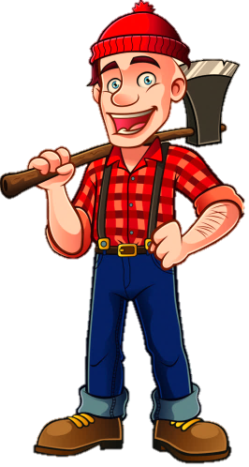
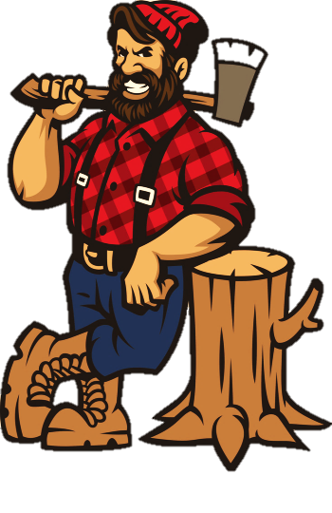
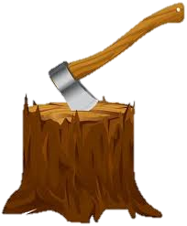





BẢO VỆ
RỪNG XANH

Slide 4



Con đọc đúng các âm, tiếng, từ sau để giúp các chú khỉ
ngăn chặn hành vi
phá rừng của nhóm lâm tặc

Slide 5







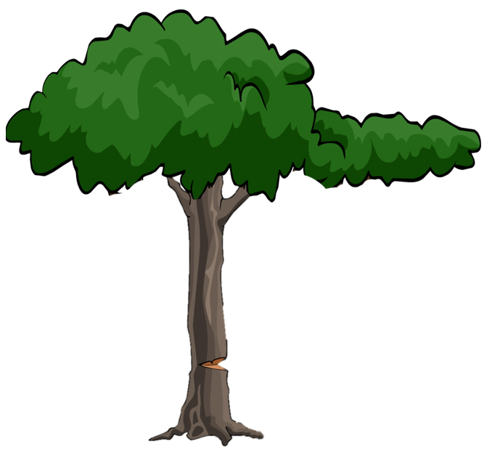










1
2
3
4

Slide 6
b

Slide 7
bê

Slide 8
bễ

Slide 9
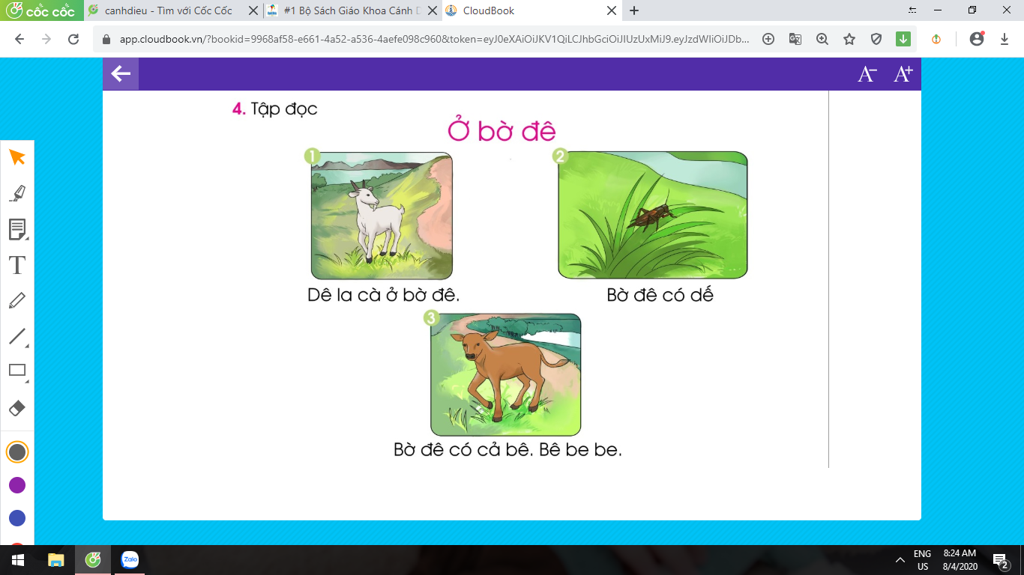

Slide 10
VIẾT BẢNG CON

Slide 11
Bài 12:
g
h

Slide 12
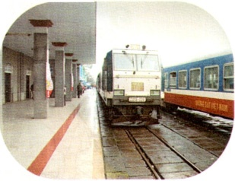
1. Làm quen
ga
g
a
gờ - a - ga
ga
g G

Slide 13
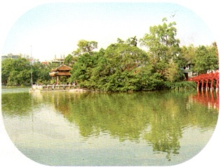
1. Làm quen
hồ
h
ồ
hờ - ô - hô - huyền - hồ
h
ồ
h H

Slide 15
g
h
ga
hồ

Slide 16


Slide 18



Nghỉ giữa giờ

Slide 20
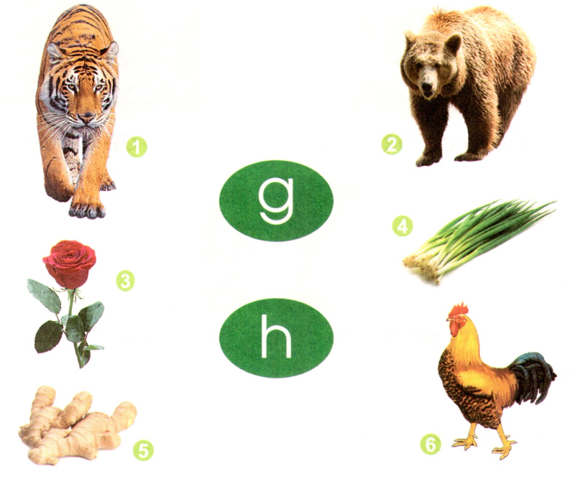
2. Tiếng nào có âm g? Tiếng nào có âm h?
hổ
gấu
hành
hoa
gừng
gà

Slide 21
Mở rộng
- Tìm tiếng ngoài bài có âm g, h

Slide 22
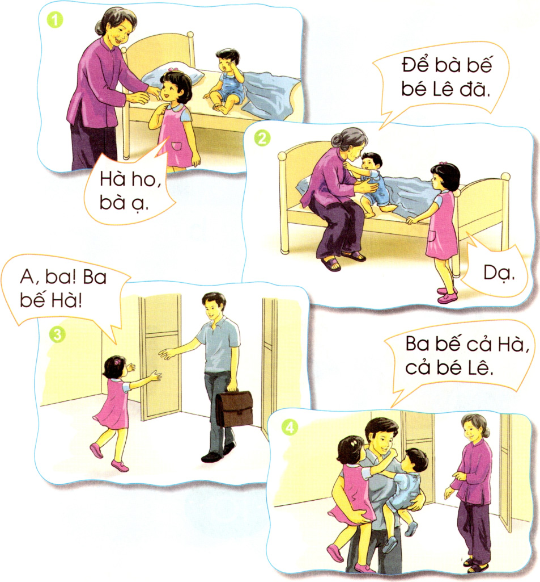
3. Tập đọc
Bé Hà, bé Lê

Slide 23
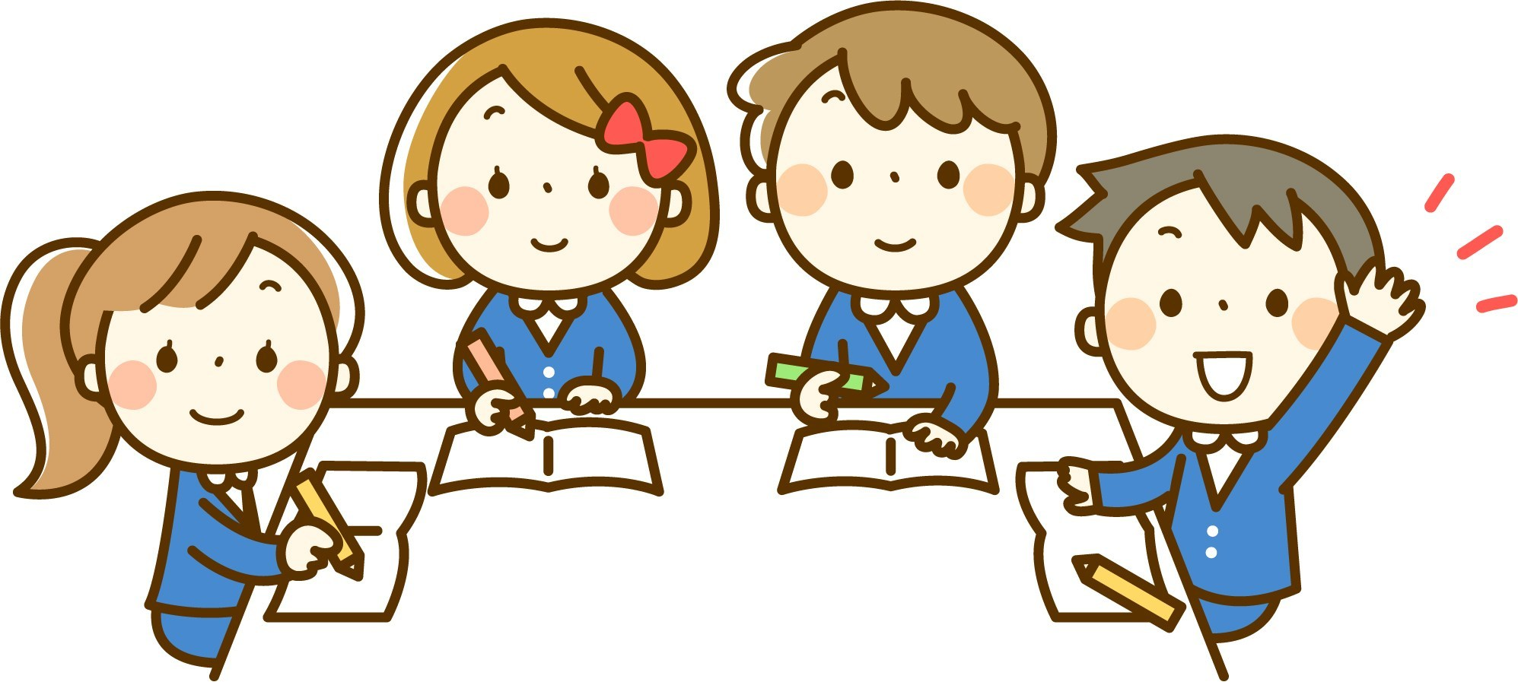
Củng cố - dặn dò

Slide 24
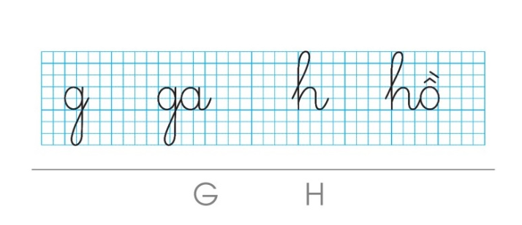
5. Tập viết bảng con

Slide 25


Slide 26


